Slide 1
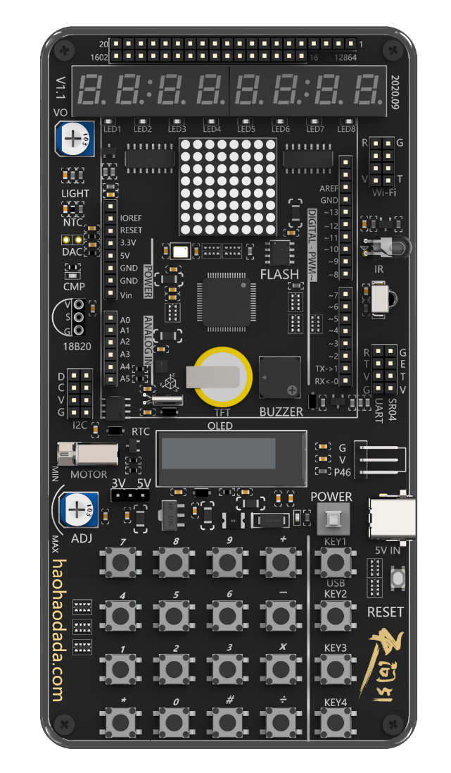
基于STC16F40K128芯片的天问51图形化课程
PWM的使用
天问51
单片机

Slide 2
1
脉冲宽度调制原理
2
STC16的PWM模块
目 录
3
PWM控制马达、蜂鸣器
CONTENTS
4
PWM模拟DAC输出

Slide 3
01
脉冲宽度调制原理
章节
PART

Slide 4

脉冲宽度调制原理
周期T
占空
一般数字设备(如MCU、DSP和FPGA) 可产生用于控制电机速度或者LED灯发光强度的脉冲宽度调制(PWM) 信号
对于PWM而言， 脉冲周期是恒定的。通常， 将一个脉冲周期内维持高电平的时间称为占空，通过数字设备可以改变占空值。占空比表示为
占空比=
占空
×100%
脉冲周期
PWM信号的直流平均值与占空是成正比的。一个占空比为50%的PWM信号， 其直流值为PWM信号幅度最大值的1/2。因此， 通过改变PWM的占空比， 就可以改变PWM信号中所含直流信号分量的大小。
通过模拟有源/无源低通滤波器， 就可以从PWM信号中提取出直流分量。如果将这个直流分量进行功率放大，并施加在直流电机的两端，就可以改变直流电机的转速。因此，PWM是连接数字世界与模拟世界的桥梁， 其作用就类似于数模转换器DAC。

Slide 5
02
STC16的PWM模块
章节
PART
  介绍
  指令学习

Slide 6
介绍
STC16 系列的单片机内部集成了两组高级 PWM 定时器，两组 PWM 的周期可不同，可分别单独设置。第一组可配置成 4 对互补/对称/死区控制的 PWM，第二组可配置成 4 路PWM 输出或捕捉外部信号。两组 PWM 定时器内部的计数器时钟频率的分频系数为 1～65535 之间的任意数值。
第一组PWM定时器有4个通道（PWM1P/PWM1N、PWM2P/PWM2N、PWM3P/PWM3N、PWM4P/PWM4N），每个通道都可独立实现 PWM 输出（可设置带死区的互补对称 PWM 输出）、捕获和比较功能；第二组 PWM 定时器有 4 个通道（PWM5、PWM6、PWM7、PWM8），每个通道也可独立实现 PWM 输出、捕获和比较功能。两组 PWM 定时器唯一的区别是第一组可输出带死区的互补对称 PWM，而第二组只能输出单端的 PWM，其他功能完全相同。
使用注意事项：
P和N是用在电机控制上的互补对称输出，即当你单独使能了PWMxP后，不能再独立使能PWMxN，
除非是互补对称输出才可以。
所以我们一般应用的时候，分配引脚要注意区分开来。

Slide 7



指令学习
在系统设置类别指令中，用于初始化设置PWM最大占空比值，设置范围是64HZ~3000000HZ，如果没有设置，系统默认是1000HZ
在PWM模块类别指令中，用于初始化设置引脚 PWM 频率和占空比。这里需要注意占空比，系统配置里有一个 PWM 最大占空比的模块，我们设置的占空比为和这个最大占空比的比值。
在PWM模块类别指令中，用于调整设置引脚 PWM 的占空比。
在PWM模块类别指令中，用于调整设置引脚 PWM的频率 和占空比。

Slide 8
03
PWM控制马达、蜂鸣器
章节
PART
  马达和蜂鸣器引脚
  电路图
  程序实现

Slide 9

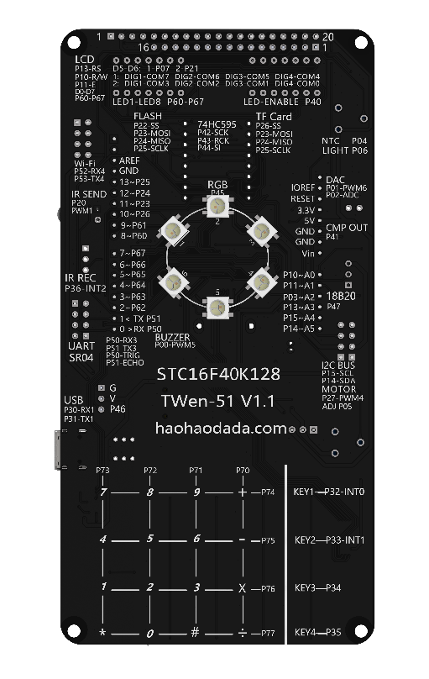

马达和蜂鸣器引脚
基于STC16F40K128芯片的天问51板载了2个PWM控制的传感器，分别是马达、蜂鸣器
蜂鸣器BUZZER
P00---PWM5
蜂鸣器
马达
马达MOTOR
P27---PWM4

Slide 10
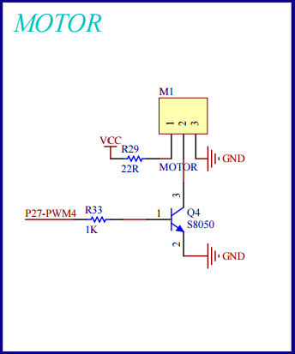
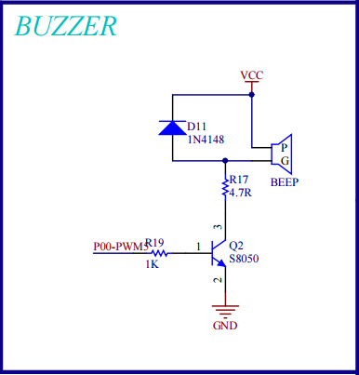
电路图
马达
蜂鸣器
通过PWM控制可以让蜂鸣器产生特定频率的声音，设置马达不同的转动速度

Slide 11
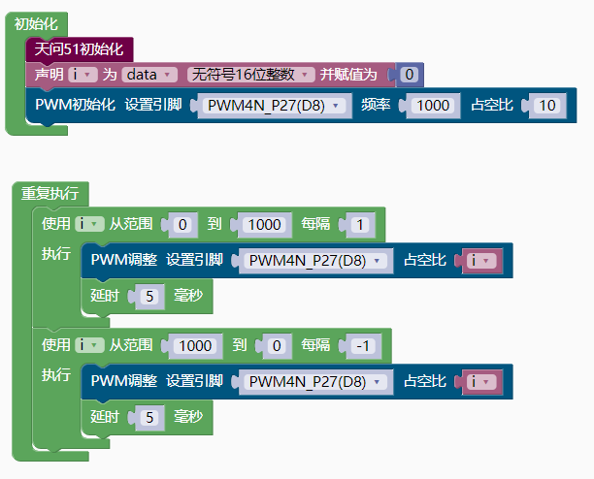
程序实现---PWM控制马达

Slide 12
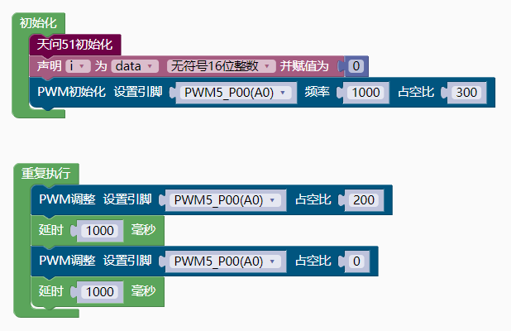
程序实现---PWM控制蜂鸣器

Slide 13
04
PWM模拟DAC输出
章节
PART
  DAC与电路图
  程序实现

Slide 14
DAC
DAC是将数字量转换成模拟量
DAC
P01---PWM5
P02-ADC
DAC

Slide 15
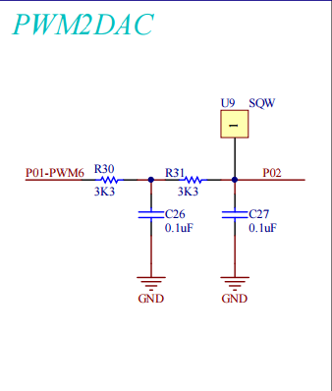
电路图
RC充放电电路
如果直接PWM输出接ADC，采样的是脉冲信号，所以要在PWM后端加入RC充
放电电路，模拟DAC。

Slide 16
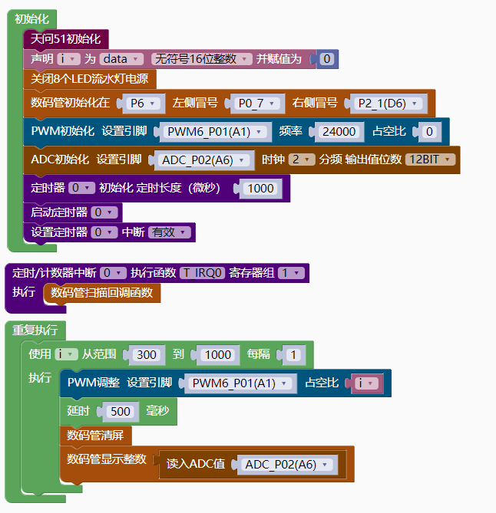
程序实现
本案例演示P01通过PWM和RC滤波电路生成电压变化,再通过P02的ADC采样显示
PWM设置频率和RC震荡频率有关

Slide 17
基于STC16F40K128芯片的天问51图形化课程
—感谢您的聆听—
天问51
时间：X年XX月
单片机

